Slide 1
Programming Basics

Slide 2
Heute
Dokumentation
PAUSE
Softwareentwicklung - Versionsverwaltung - Gute Versionsnachrichten
PAUSE
Lernpfade Git

Slide 3
Dokumentation
Erkenntnisse und Hilfestellungen sollen festgehalten werden.
Darstellung von Programmcode bspw. mit Word ist unpraktisch, da keine visuellen Hilfestellungen (Einrücken, farbliche Hervorhebung) gegeben werden. → Für die Dokumentation von Code wird deshalb oft die Auszeichnungssprache Markdown verwendet.
Dokumentation direkt im Code als Kommentar

Slide 4

Auszeichnungssprache (markup language)
Maschinenlesbare Sprache für die Gliederung und Formatierung von Text.
Eigenschaften (bspw. Link-Adresse) oder Darstellungsformen (bspw. kursiver Text) werden im Dokument als Text festgehalten.
Bspw. HTML, XML, MathML,… und Markdown
https://de.wikipedia.org/wiki/Auszeichnungssprache#Lightweight_Markup_Language

Slide 5
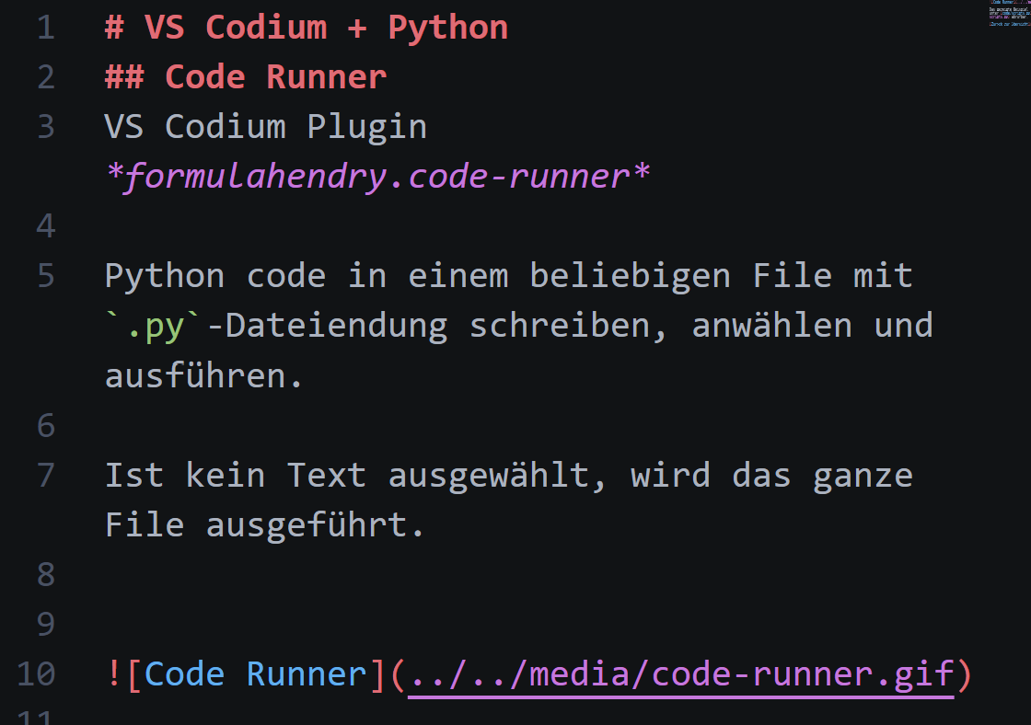
Markdown
Nicht nur Maschinenlesbar sondern auch Menschenlesbare Sprache.
Beispiel:
https://de.wikipedia.org/wiki/Auszeichnungssprache#Lightweight_Markup_Language

Slide 6
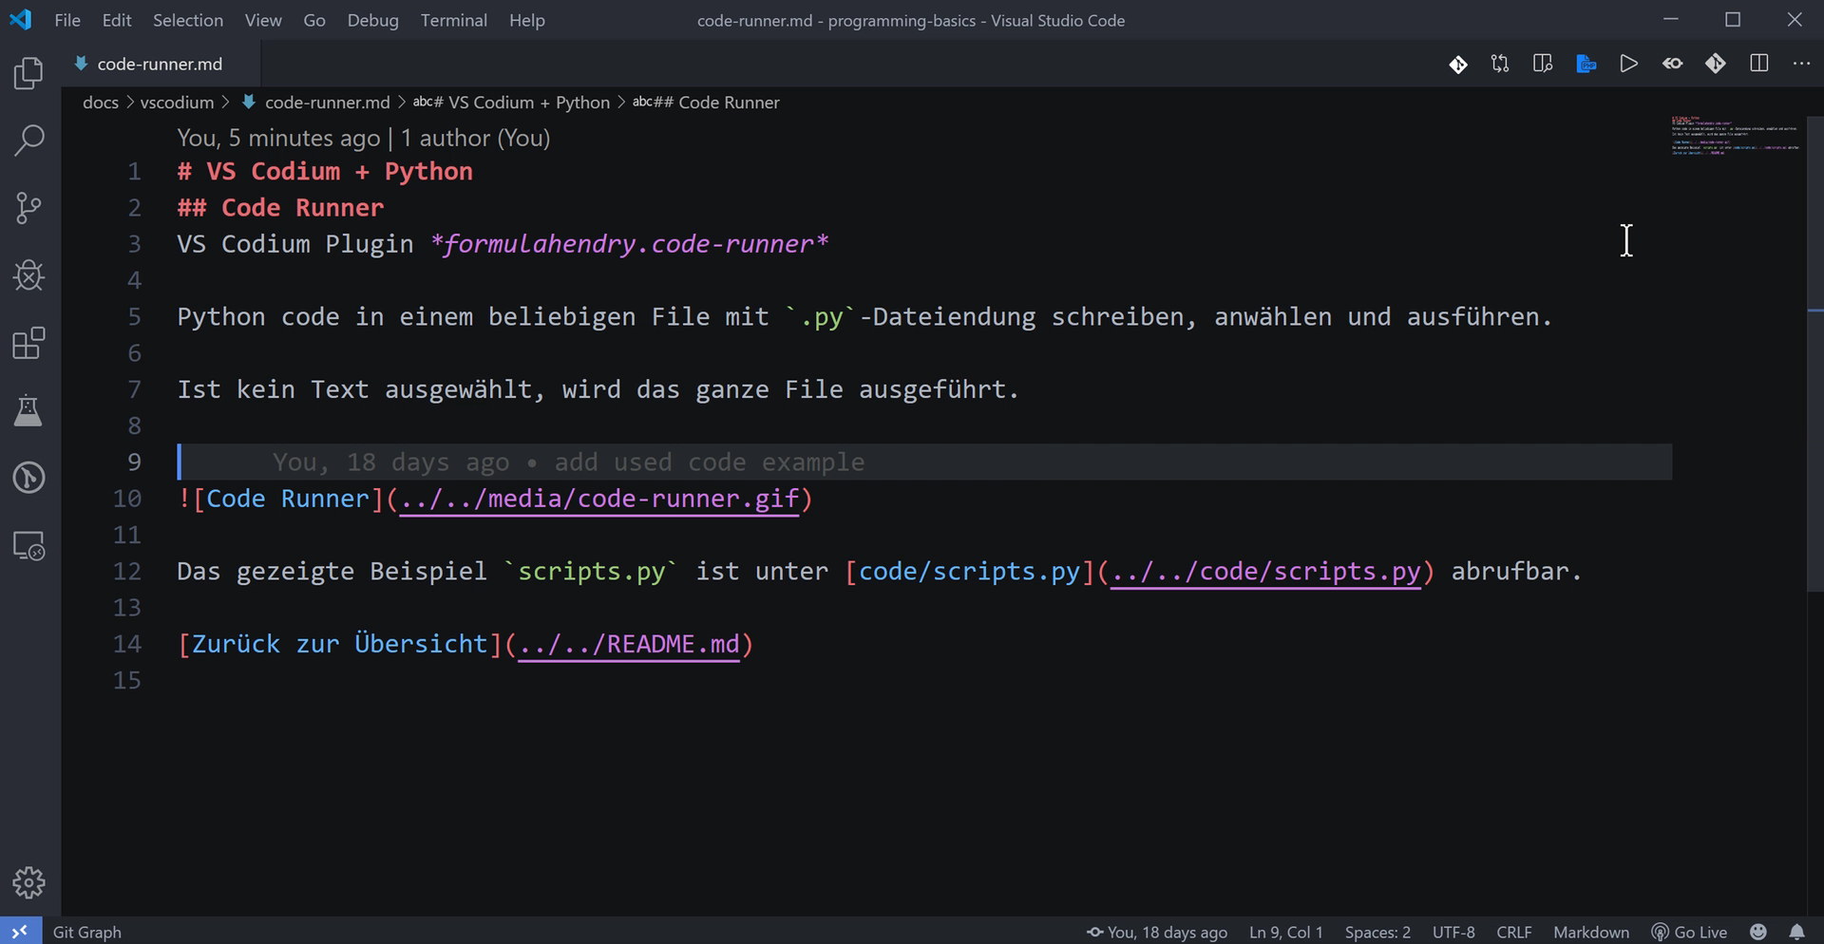
Markdown (*.md-Files) + VS Code

Slide 7
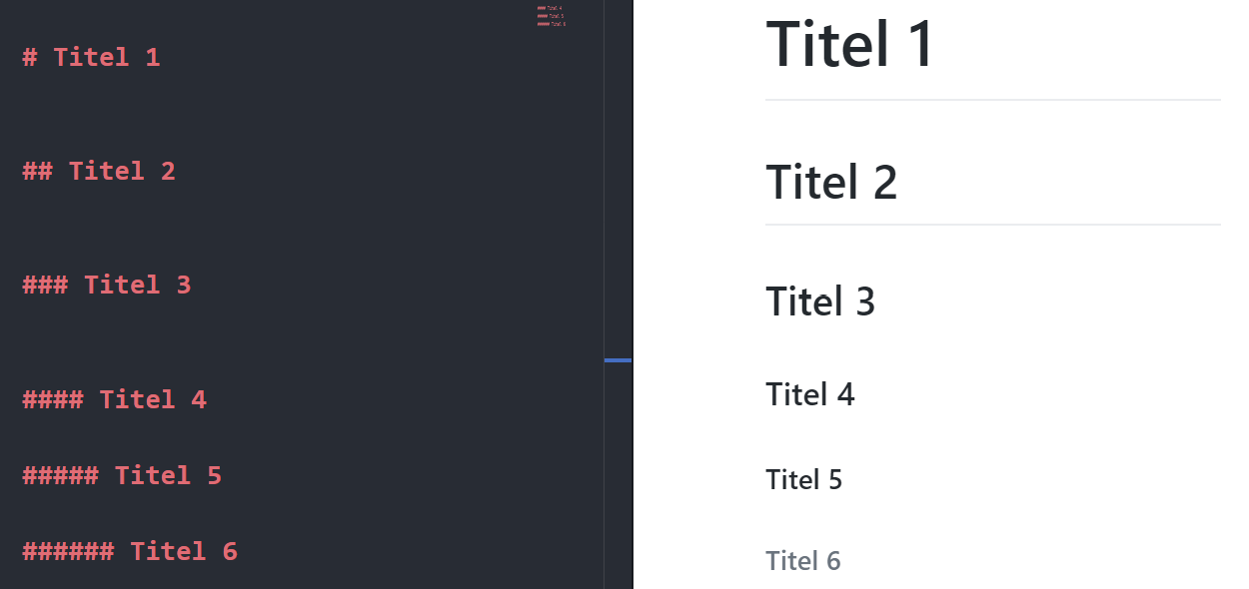
Überschriften

Slide 8
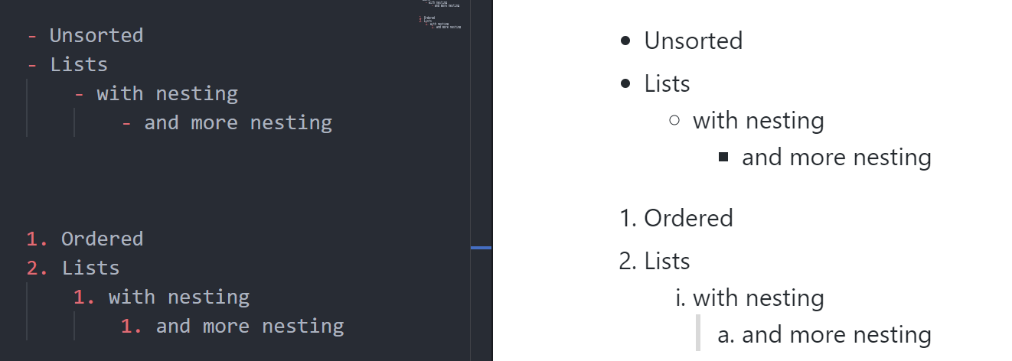
Auflistungen

Slide 9
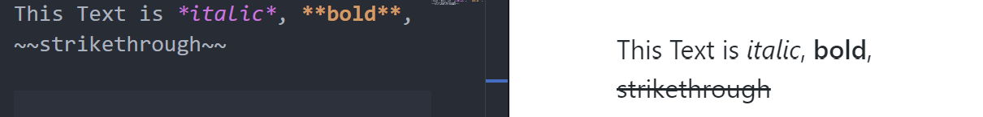
Textmarkierungen

Slide 10
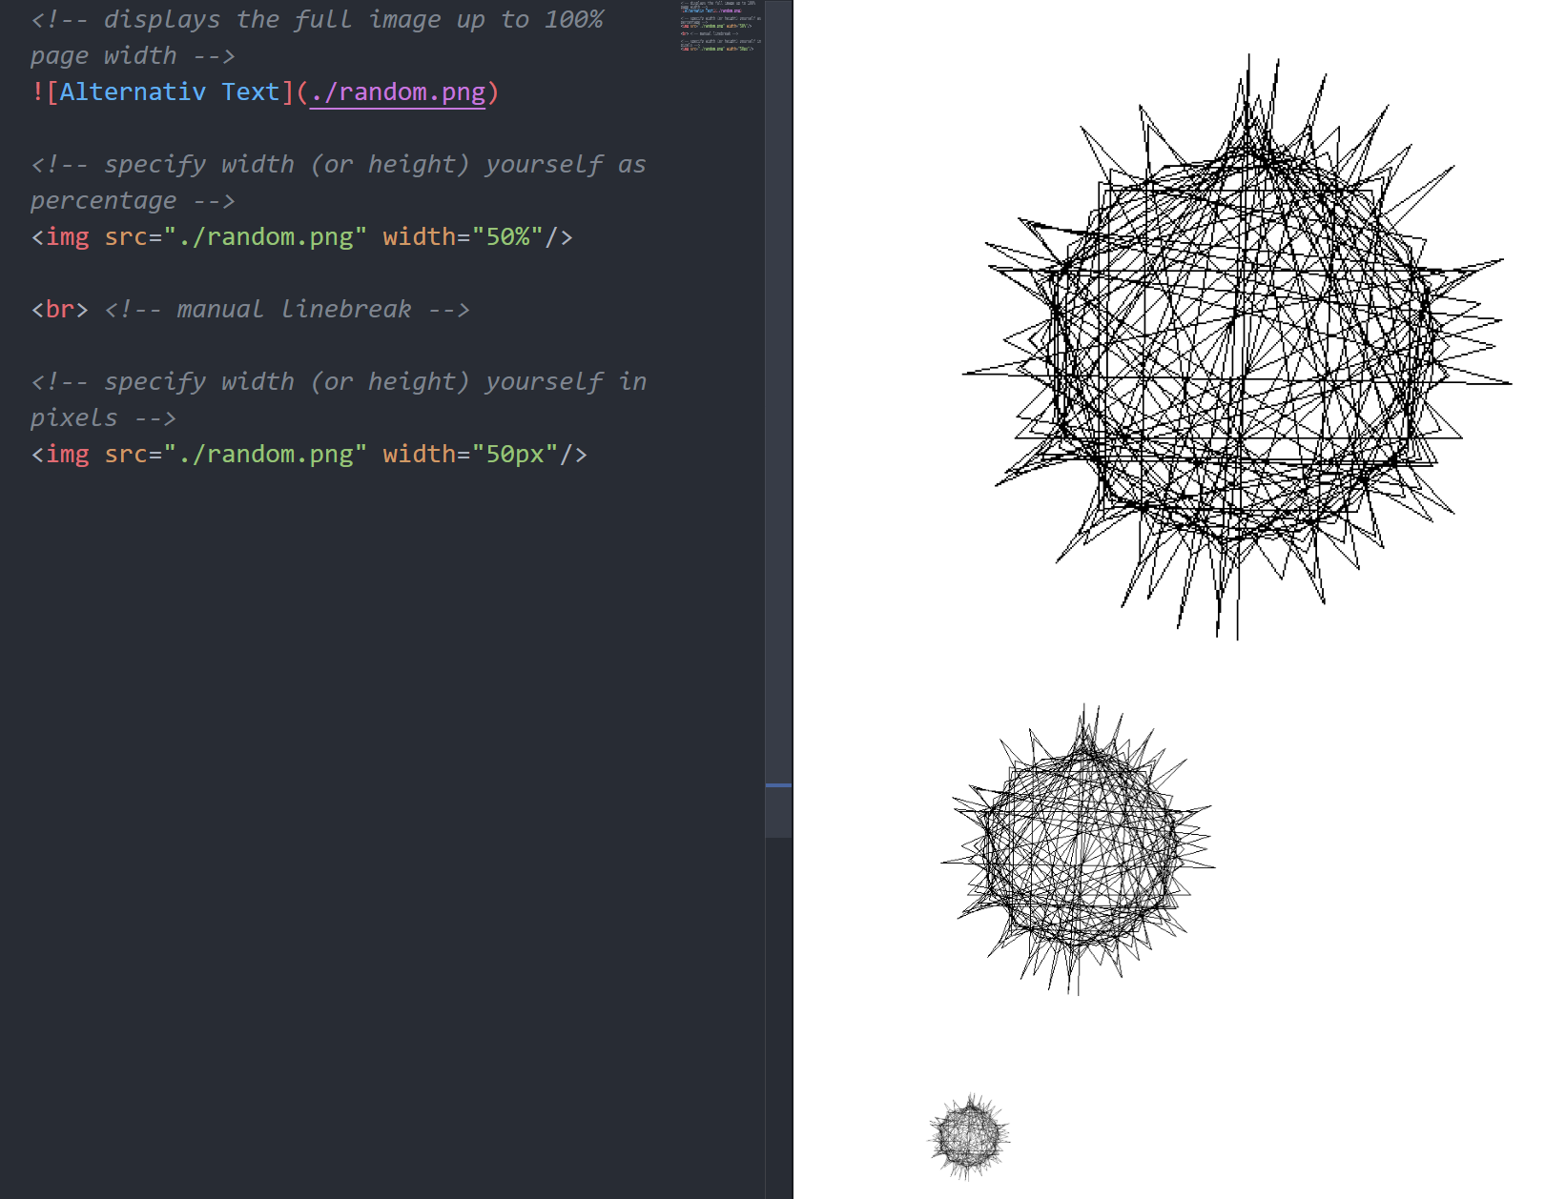
Bilder

Slide 11
Pfade
Anleitung zum Auffinden eines Ortes (Ordners oder Datei) auf einem Datenträger
Beispiel: Benutzer > mueller > Dokumente > beispiel.md
Als Trennzeichen wird statt einem >
Bei Windows ein Backslash \
Bei OSX/Linux: ein Slash /
verwendet.

Slide 12
Pfade
Navigatoren . und ..
. Verweis auf aktuellen Ordner
Benutzer / mueller / . / . / Dokumente / . / beispiel.md
ergibt
Benutzer / mueller / Dokumente / beispiel.md
.. Verweis auf den vorhergehenden Ordner
Benutzer / mueller / Dokumente / .. / Bilder / beispiel.png
ergibt
Benutzer / mueller / Bilder / beispiel.jpg

Slide 13
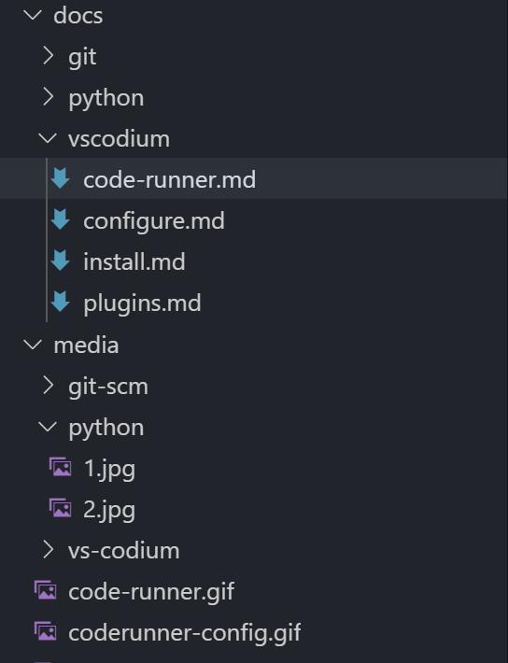
Relative Pfade beginnen mit . oder ..
Ein relativer Pfad im File «code-runner.md» gibt die Anleitung zum Auffinden einer Datei, ausgehend vom Ordner «vscodium».
In Markdown und Python wird für relative Pfade immer ein Slash / als Trennzeichen verwendet.
Wie lautet der relative Pfad im File «code-runner.md» zur Datei:
plugins.md
code-runner.gif
2.jpg

Slide 14
Relative Pfade beginnen mit . oder ..
Ein relativer Pfad im File «code-runner.md» gibt die Anleitung zum Auffinden einer Datei, ausgehend vom Ordner «vscodium».
In Markdown und Python wird für relative Pfade immer ein Slash / als Trennzeichen verwendet.
Wie lautet der relative Pfad im File «code-runner.md» zur Datei:
plugins.md ./plugins.md
code-runner.gif ../../media/code-runner.gif
2.jpg ../../media/python/1.jpg

Slide 15
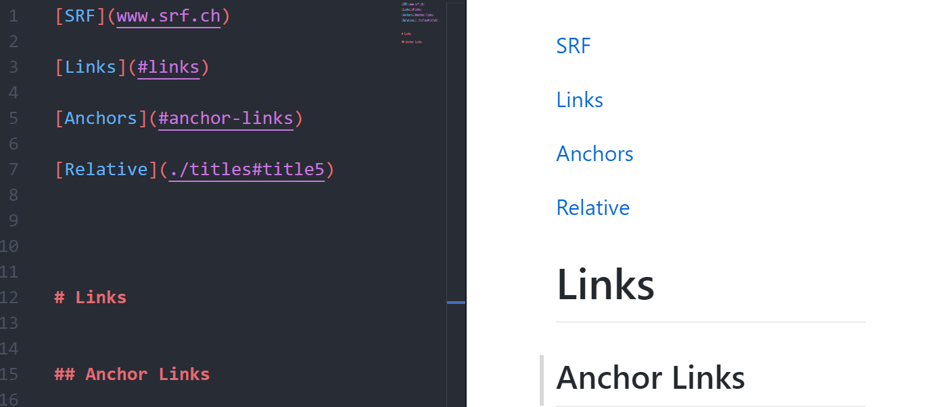
Links

Slide 16
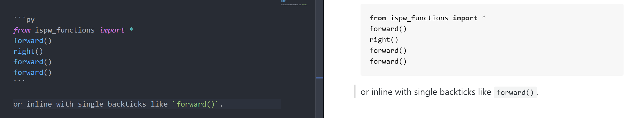
Code
Sprache

Slide 17
Markdown Cheat Sheets
https://daringfireball.net/projects/markdown/
https://github.com/adam-p/markdown-here/wiki/Markdown-Cheatsheet
https://docs.github.com/de/get-started/writing-on-github

Slide 18
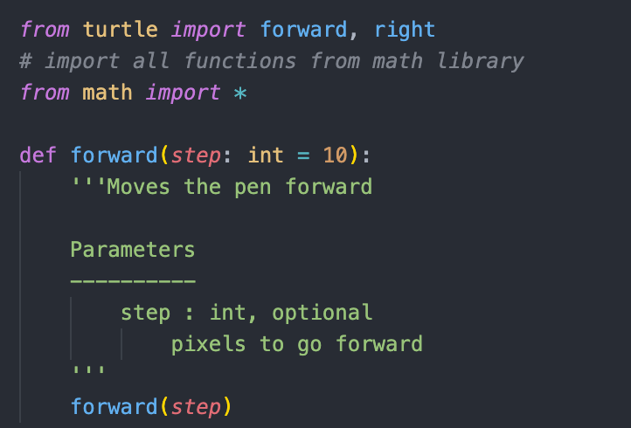
Kommentare im Python Code
Einzeilige Kommentare
Mehrzeilige Kommentare, «Docstrings»

Slide 19
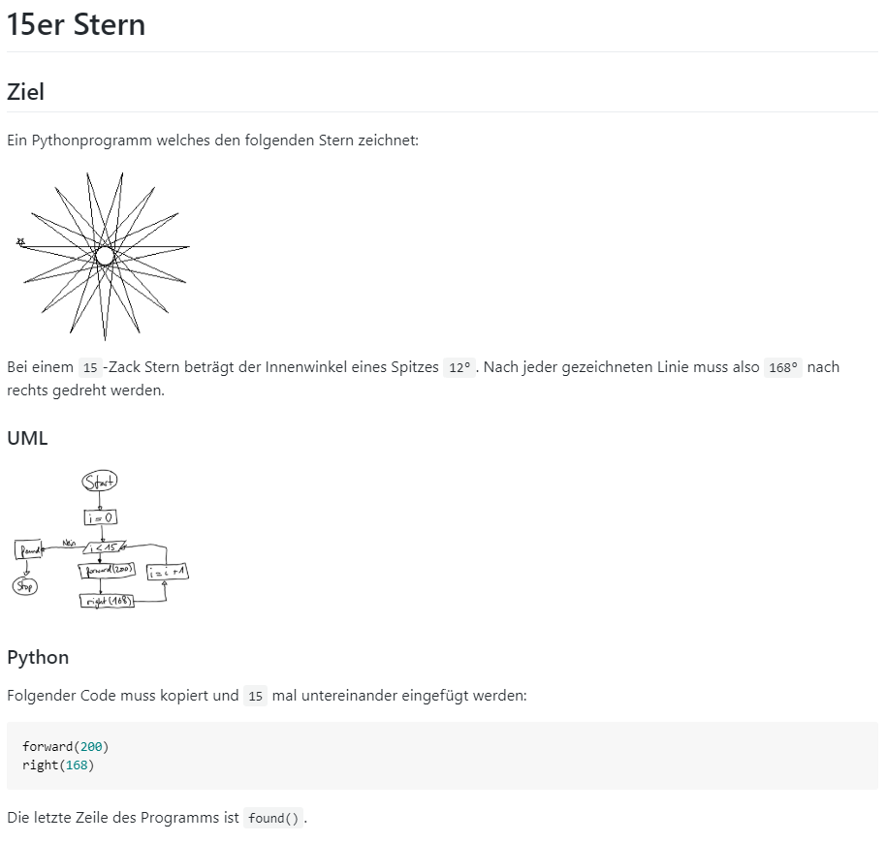
Auftrag: Dokumentation für UML-Python Beispiel erstellen (Mermaid Code-Block: ```mermaid ``` )

Slide 20

Pause

Slide 21


Slide 22
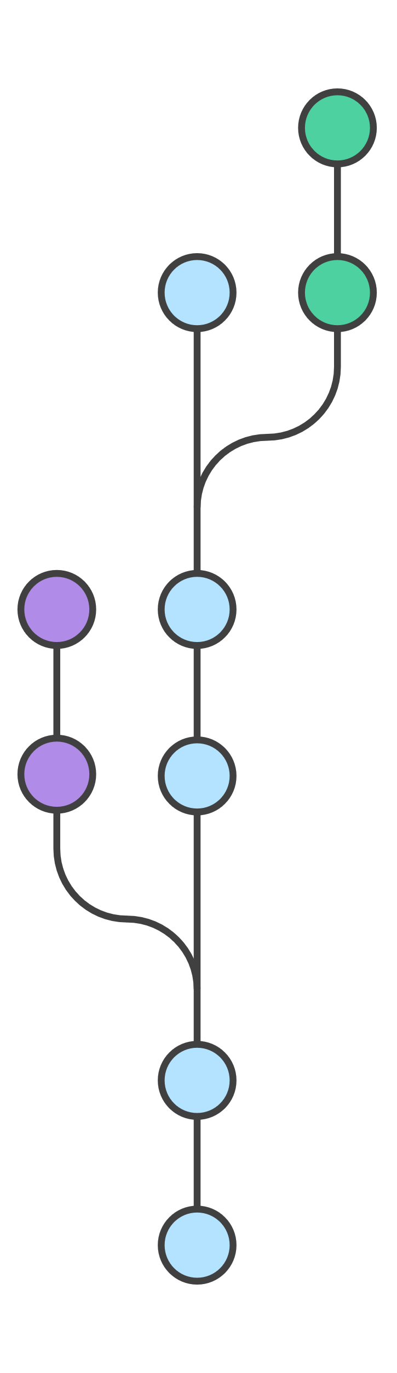
Versionierung
Ziele:
Nachvollziehbarer Änderungsverlauf
Absicherung vor Datenverlust
Wiederherstellung früherer (funktionierender) Versionen
Förderung von «Modularem Denken» → Zusammengehörige Änderungen als eine Änderung vermerken
Notes:
Sekretärin-Beispiel durchspielen und Postit’s schreiben für änderungen…

Slide 23
Versionsverwaltung mit git
Aufzeichung von Änderungen gegenüber der Vorversion (Zeile n hinzugefügt, Datei X entfernt)
Automatische Zusammenführung verschiedener Bearbeitungsäste
Verteilung der Datenspeicherung → Ausfallssicherheit

Slide 24

Versionsverwaltung mit git
Aufzeichung von Änderungen gegenüber der Vorversion (Zeile n hinzugefügt, Datei X entfernt)
Automatische Zusammenführung verschiedener Bearbeitungsäste
Verteilung der Datenspeicherung → Ausfallssicherheit

Slide 25
Idee
3 Behälter
Arbeitskopie, die Version der Dateien, die gerade verändert wird
Stage, alle Änderungen, die zu einem Änderungspaket zusammengefasst werden sollen
Commit, ein Änderungspaket mit Versionsnachricht
Datei 1
Änderung 1
Commit
Datei 2
Änderung 2
Datei 3
Datei 4
Notes:
https://rogerdudler.github.io/git-guide/index.de.html

Slide 26
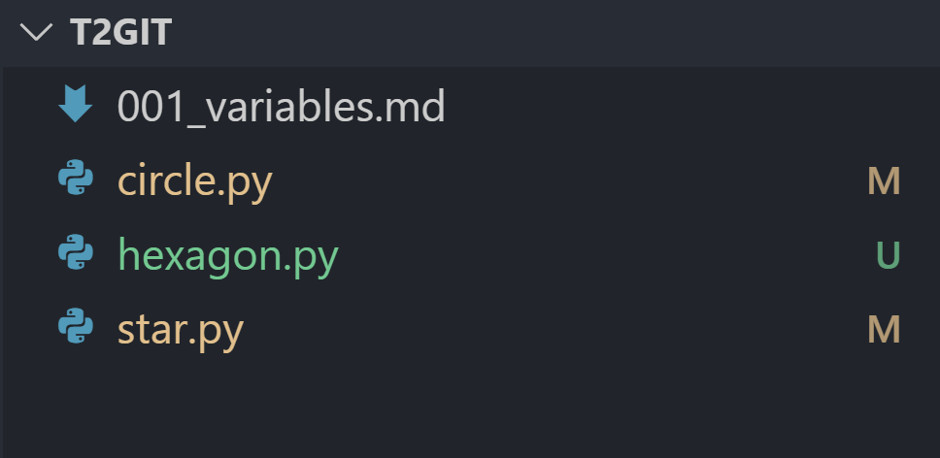


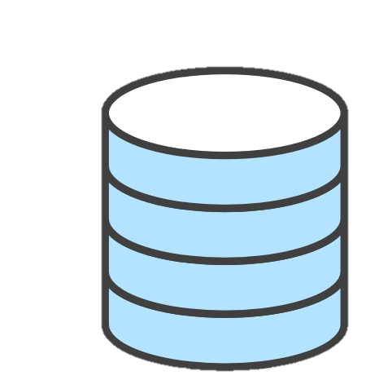

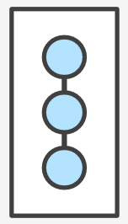
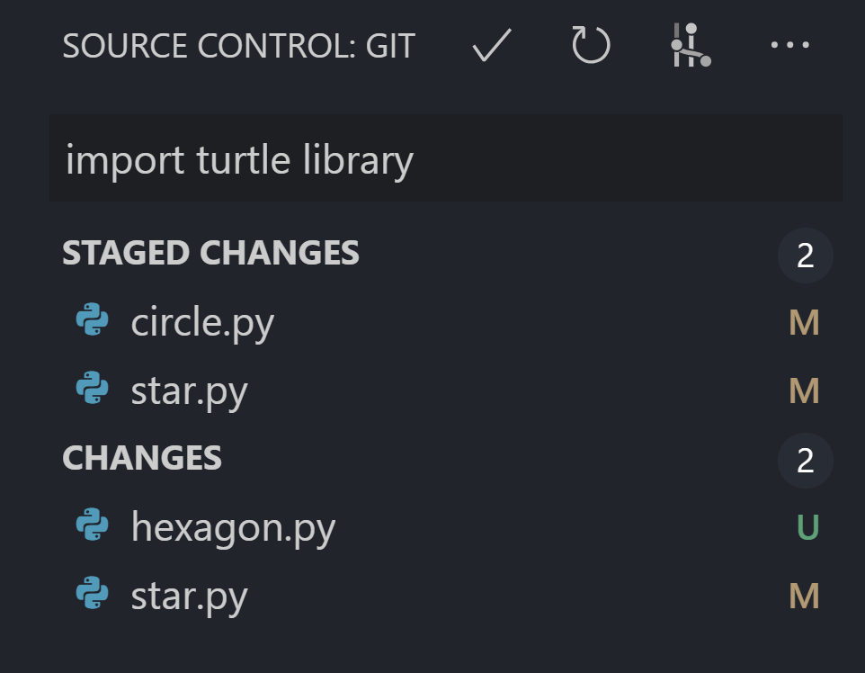
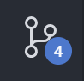
Versionsnachricht
Commit
Änderungen die zu einem Änderungspaket zusammengefasst werden sollen
Lokale Änderungen
Notes:
Git Repositories haben eine primäre Synchronisations-Server-Adresse - der origin remote. Jede solche Synchronisations-Server-Adresse (Remote genannt), hat einen Namen. Nebst dem origin Remote kann ein weiterer Remote ispw hinzugefügt werden, welcher auf das Original-Repository zeigt.

Slide 27
Arbeitsfluss Git + GitHub
Änderungen an Quellcode/Dokumentation machen
Sobald ein Feature fertig ist, alle dazu nötigen Dateien in Stage aufnehmen
Commit mit Versionsnachricht erstellen
Repositories können mit dem lokalen Git-Projekt synchronisiert werden:
pull: Holt Commits vom «origin» (bei uns von GitHub)
pull from…: Auswählen von wo Änderungen geholt werden; z.B. von origin oder von ispw
push: Lade lokale Commits auf GitHub hoch
Bei jedem push können auf GitHub Aktionen ausgeführt werden – bspw. Tests laufen lassen, ob der hochgeladene Code korrekt läuft.
Notes:
Quellcodeverwaltung … pull () danach push ()
Drückt man synchronisieren passiert dies automatisch
Auch möglich bei commit pfeil runter drücken & dann commit & synchronisieren auswählen
Bei Quellcodeverwaltung … pull, push, dann pull von -> dort remote auswählen (origin oder ispw)

Slide 28
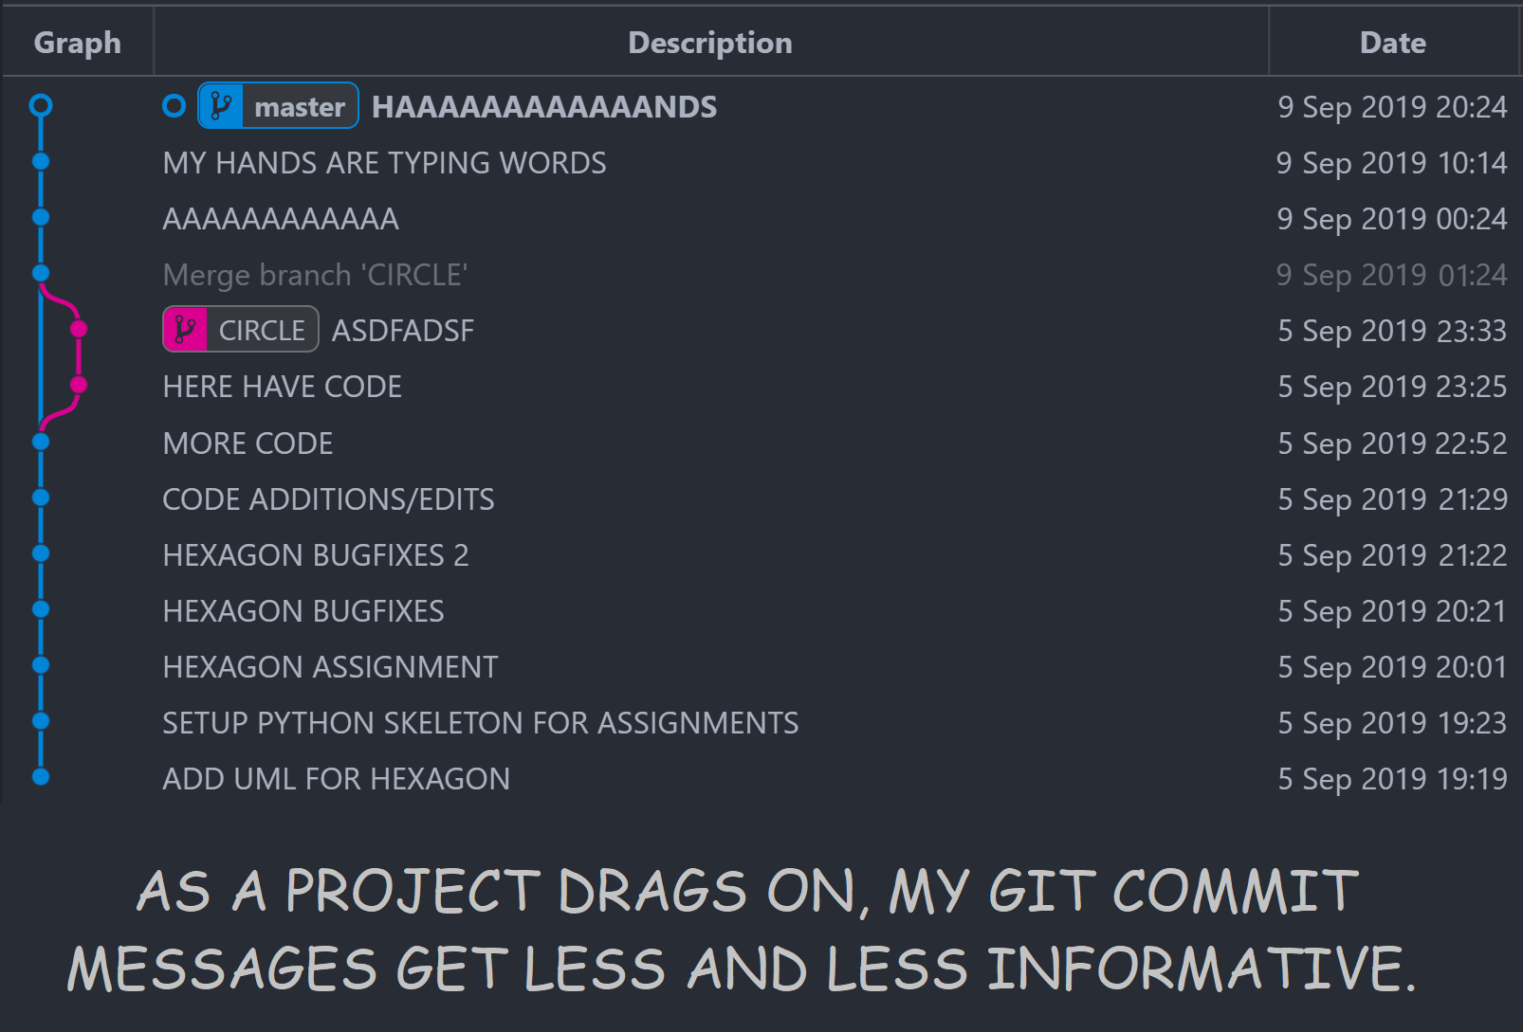
Versionsnachrichten

Slide 29
Git commit messages
Englisch oder deutsch, aber immer gleich für ein Repository
Hilfestellung für die Titelzeile: - «If applied, this commit will…» → update the getting started documentation - Imperativ verwenden: «Putz dein Zimmer» «Schliess die Türe» «Entferne überflüssige Funktion ‘run’» - Kein Satzzeichen
Subject: 50 - 72 Zeichen, keine Satzzeichen
Bsp. «wait for userinput before quit for better usability»
Body: beschreibt auf neuer Zeile was und wieso die Änderung gemacht wurde. Kann oft weggelassen werden.
https://chris.beams.io/posts/git-commit/
Notes:
Body:
Bsp. «The resulting graphic was hidden immediately and could not be analysed in depth by the user.»
Nur subject schreiben reicht

Slide 30
Git(hub) : Arbeitsaufträge (in class)
Arbeiten im Lernpfad und (mit Markdown) Erkenntnisse festhalten.
Versionierung & Dokumentation auf github.com https://learn.microsoft.com/de-de/training/paths/collaborate-markdown-github-pages/
Github und VS Code https://code.visualstudio.com/docs/sourcecontrol/overview
Mehr: https://learn.microsoft.com/de-de/training/paths/manage-project-lifecycle-github/

Slide 31
Pause
Notes:
Accept current ist meine eigene änderung
Accept incoming ist Lösung von Ralf

Slide 32
Woche 2: Arbeitsaufträge
(Nach-)Arbeiten im Lernpfad und (mit Markdown) Erkenntnisse festhalten.
Versionierung & Dokumentation auf github.com https://learn.microsoft.com/de-de/training/paths/collaborate-markdown-github-pages/
Github und VS Code https://code.visualstudio.com/docs/sourcecontrol/overview
Mehr: https://learn.microsoft.com/de-de/training/paths/manage-project-lifecycle-github/
Python-Lernpfad (vor «Funktionen» aufhören) https://learn.microsoft.com/de-de/training/paths/beginner-python/
Arbeiten im Buch (Kapitel 1-2) und (mit Markdown) Erkenntnisse festhalten https://ssr-2024.github.io/ssr2024/

